Slide 1
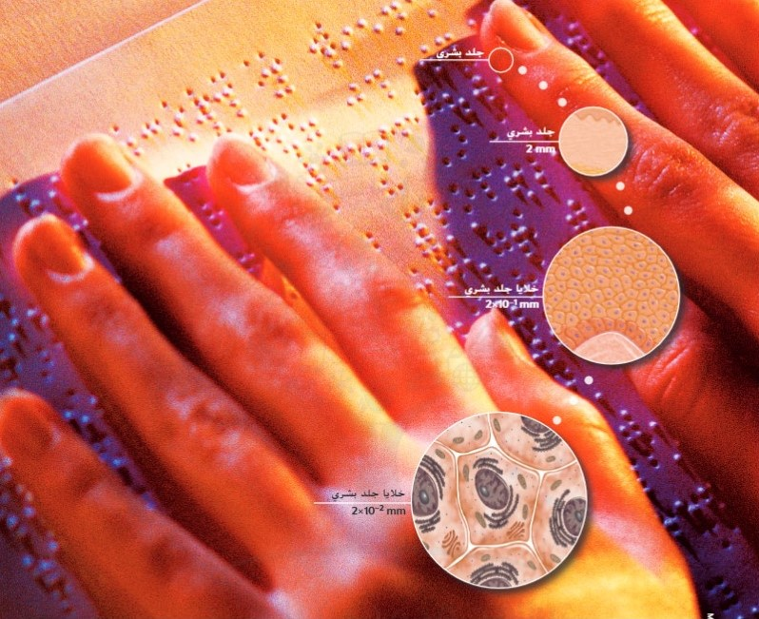
تكنولوجيا المجاهر :
لولا وجود المجاهر و تتطوره لما كان من الممكن اكتشاف الخلايا و تطور نظرية الخلية

Slide 2
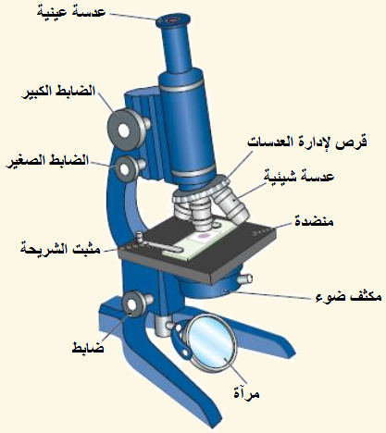
1880 - 1890 استخدم لويس باستور و روبرت كوخ المجاهر المركبة في دراسة البكتيريا .
المجاهر الضوئية المركبة :
تتكون من مجموعة عدسات زجاجية / و تستخدم الضوء المرئي لانتاج صورة مكبرة .
و تعمل كل عدسة على تكبير صورة العدسة السابقة لها.
وجود عدستين قوة تكبير كل منهما 10 اضعاف
اذن اجمالى قوة التكبير = 10x 10= 100 ضعف
تضاف الاصباغ الى الخلايا لكى يمكن رؤيتها
بوضوح لانها صغيرة جدا و رقيقة و شفافة

Slide 3
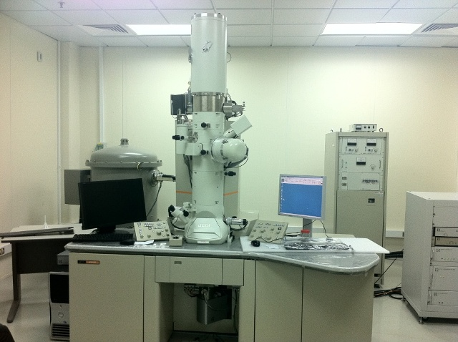
المجاهر الالكترونية :
1940لجاء العلماء لتطوير المجهر الالكترونى اثناء الحرب العالمية الثانية كى يتمكنوا من رؤية تفاصيل الاجزاء
الدقيقة في الخلايا .
1- المجهر الإلكترونى النافذ : TEM
يتكون من مغناطيس بدلا من العدسات حيث يوجه
شعاعا من الالكترونات الى شرائح رقيقة من الخلية
ثم تنفذ الى شاشة فلورية

Slide 4
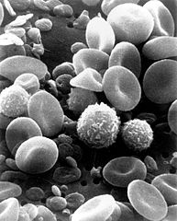
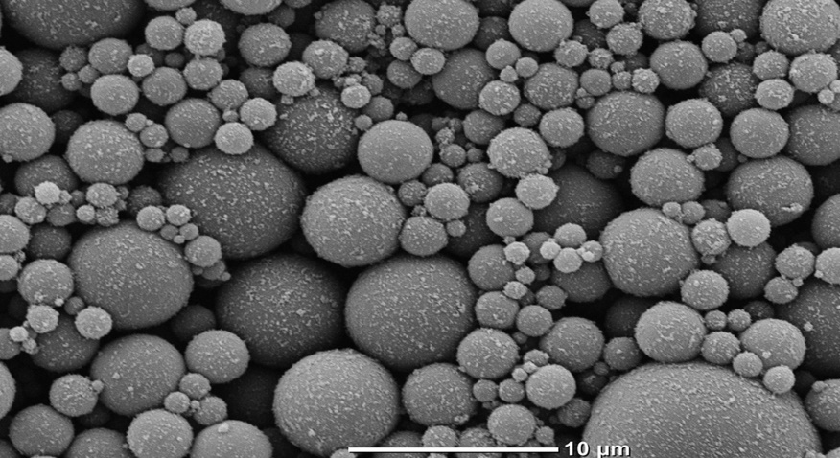
فكرة العمل :
الاجزاء السميكة في العينة تمتص قدرا من الالكترونات اكبر من الذى تمتصه الاجزاء الرقيقة
فتتكون صورة ابيض و اسود
قوة التكبير : 500,000
شرط الاستخدام :
ان تكون العينة ميتة
رقيقة للغاية
مصبوغة بالفلزات الثقيلة

Slide 5
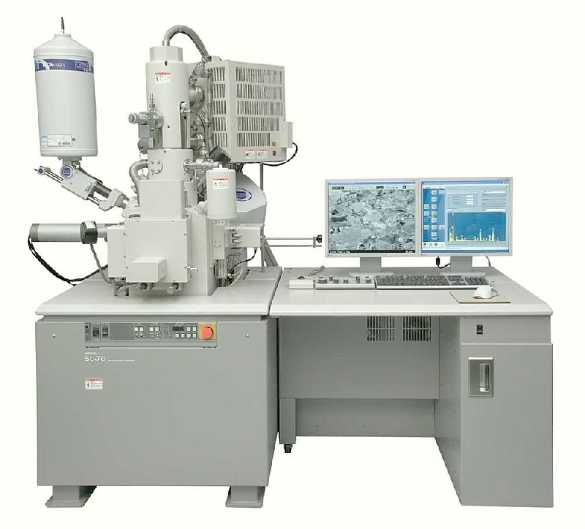
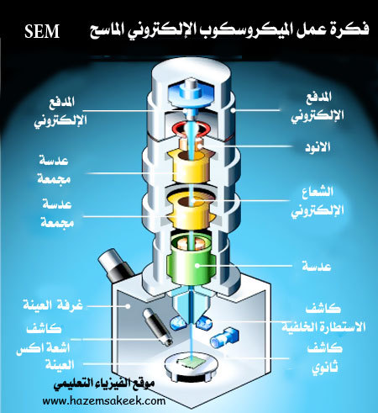
2- المجهر الالكترونى الماسح SEM
يوجه الالكترونات على سطح العينة لتنتج صورة ثلاثية الابعاد .
عيوب المجهر الالكترونى النافذ و الماسح :
لا تسمح الا برصد الخلايا و الانسجة الميتة

Slide 6
3- المجهر الالكترونى النفقي الماسح STM
يعطى صورة حاسوبية ثلاثية الابعاد لاجسام صغيرة بحجم الذرات . و يمكن استخدامه في دراسة العينات
الحية و المادة الوراثية في الخلية .
4 - مجهر القوة الذرية AFM :
يدرس استجابة الخلية لعلاج جديد او اختلاف كيمياء الخلايا المريضة عن الخلية السليمة و ادخال اشرطة DNA
مباشرة الى نواة الخلية للعلاج الجينى الجديد .

Slide 7
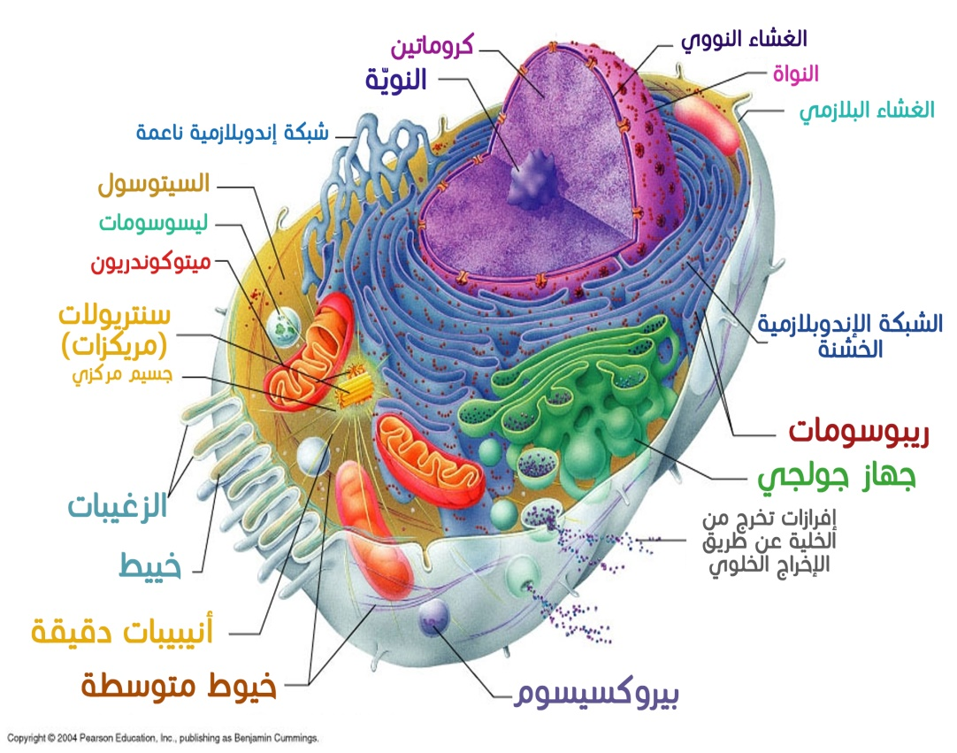
الانواع الاساسية من الخلايا :
الخلايا موجودة في اجسامنا في اشكال و احجام مختلفة حسب وظيفة كل خلية منها .
جميع الخلايا تشترك في ان لها تركيبا يسمى الغشاء البلازمى
الغشاء البلازمى : هو حاجز خاص يساعد في ضبط مايدخل الى الخلية و مايخرج منها
للخلايا عادة عدد من الوظائف المشتركة :
تحتوى الخلايا على مادة وراثية تعطى تعليمات
لانتاج ماتحتاجه الخلية
الخلية تعمل على تحليل الجزيئات : لتوليد الطاقة

Slide 8


Slide 9
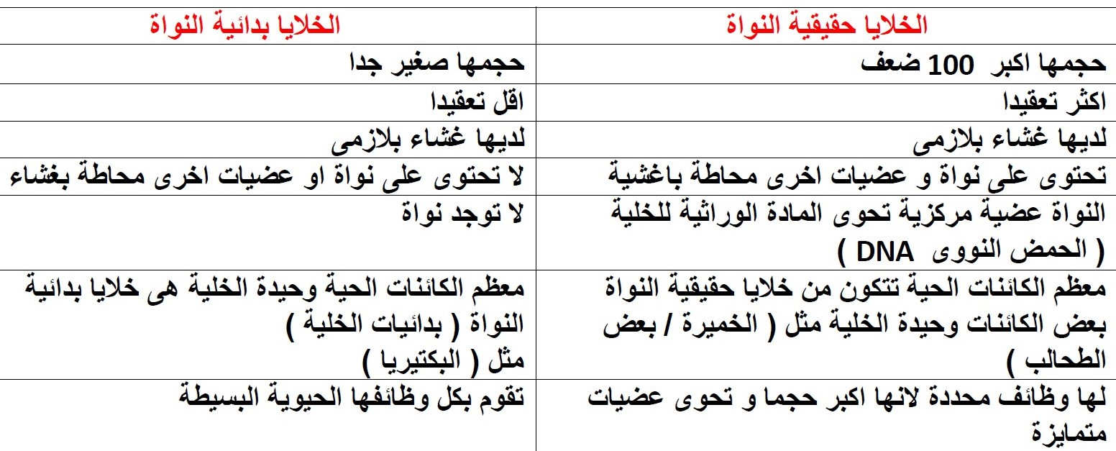
الخلايا صنفين : 1 الخلايا بدائية النواة - 2 الخلايا حقيقية النواة -

Slide 10
** اصل تنوع الخلايا :
ان الخلايا حقيقية النواة تطورت من خلايا بدائية النواة قبل ملايين السنين .
نظرية التكافل الداخلى : " تنشأ علاقة تكافلية بوجود خلية بدائية النواة تعيش داخل اخري بدائية النواة لتبادل
الاستفادة من بعضهما " .
** الخلايا حقيقية النواة لها وظائف محددة لانها اكبر حجما مما ادى الى تنوع الخلايا و بالتالى تنوع الكائنات الحية

Slide 11
